Slide 1


Slide 2

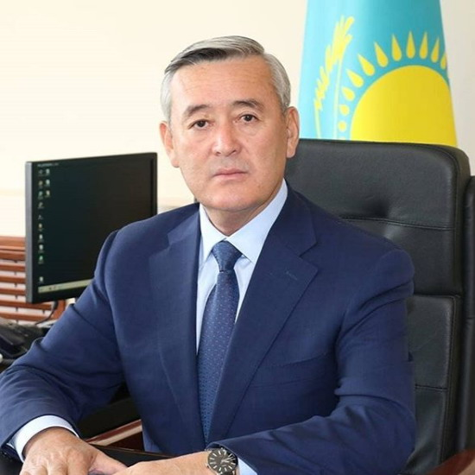
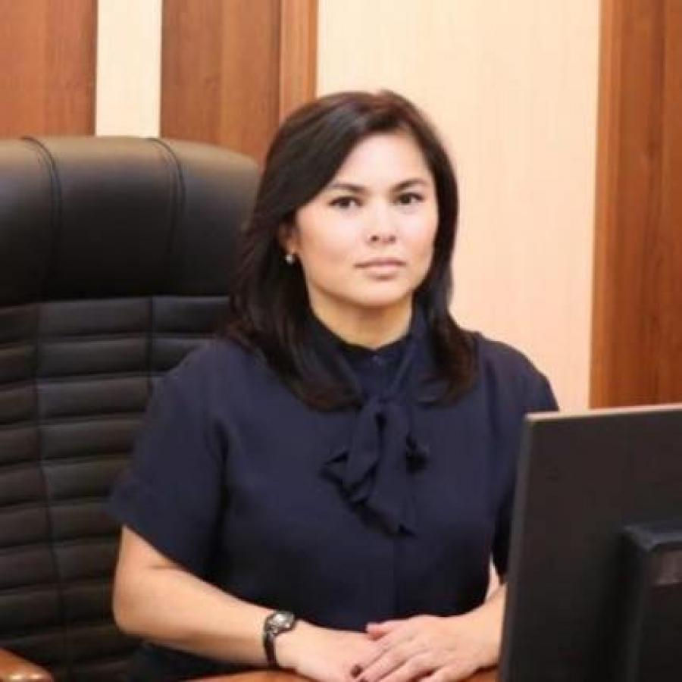
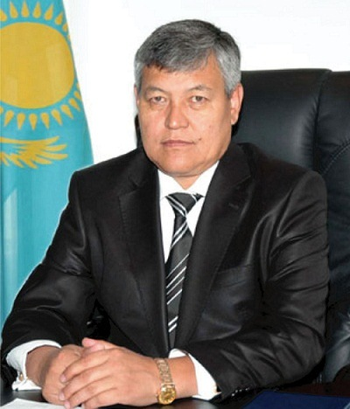

Құқық және экономика жоғары мектебінің түлектері
НАЗВАНИЕ СЛАЙДА
Қарасаев Бағдат Әбілмәжінұлы
Іле аудандық аппаратының әкімі.
Университетті «Құқықтану» мамандығы бойынша бітірді.
Жекенова Нургуль Жекеновна
Алматы облыстық сотының
БАҚ координаторы. Университетті «Құқықтану» мамандығы бойынша бітірді.
Турлашов Ляззат Махатович
Талдықорған қалалық әкім орынбасары.
Университетті «Құқықтану» мамандығы бойынша бітірді.

Slide 3
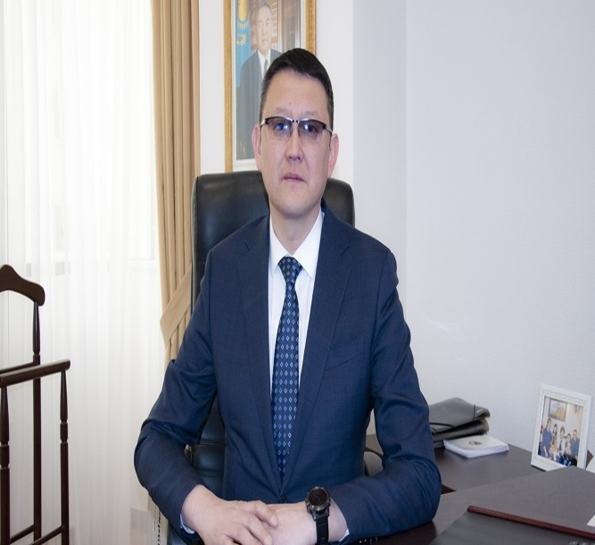
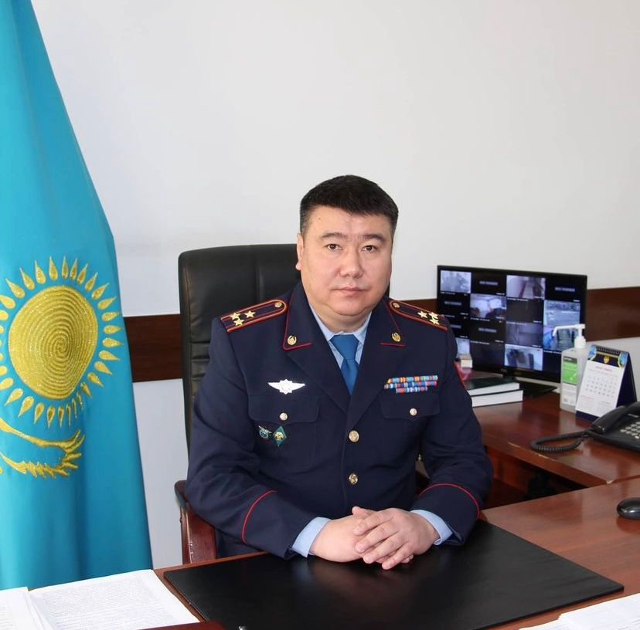
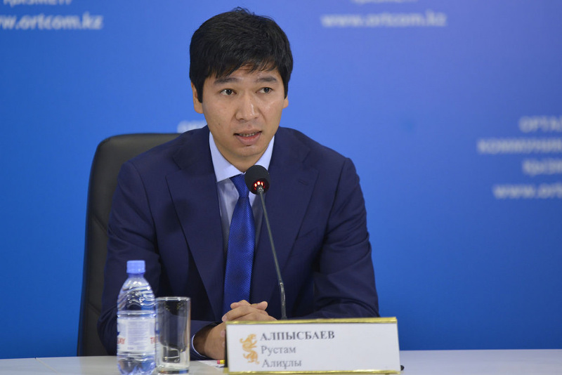
НАЗВАНИЕ СЛАЙДА
Алпысов Ермек Амантаевич
Қарағанды облысы әкімінің орынбасары. Университетті «Қаржы және кредит» мамандығы бойынша бітірді.
Нұрсапа Асқар Серікұлы
Талдықорған қалалық полиция басқармасының бастығы, полиция полковнигі.
Университетті «Құқықтану» мамандығы бойынша бітірді.
Алпысбаев Рустам Алиевич
Ескелді ауданы әкімінің аппарат басшысы. Университетті «Қаржы» мамандығы бойынша бітірді.

Slide 4
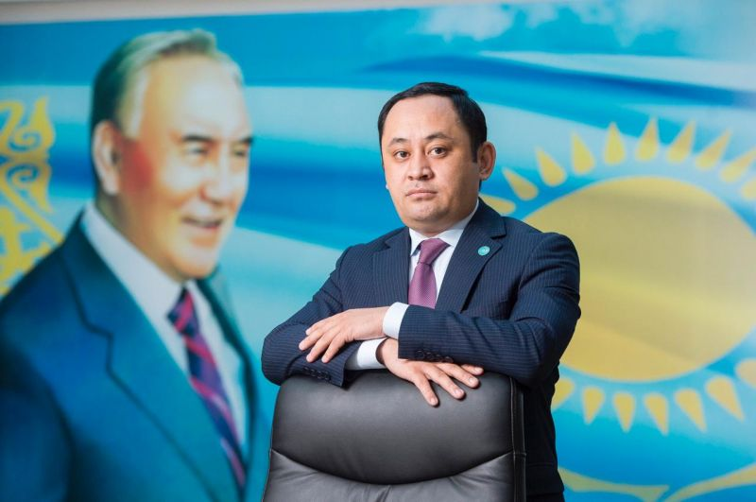
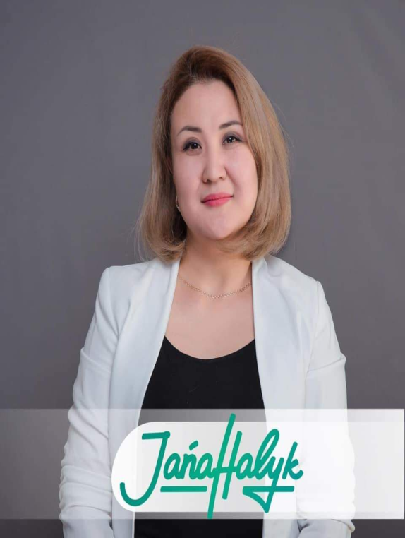
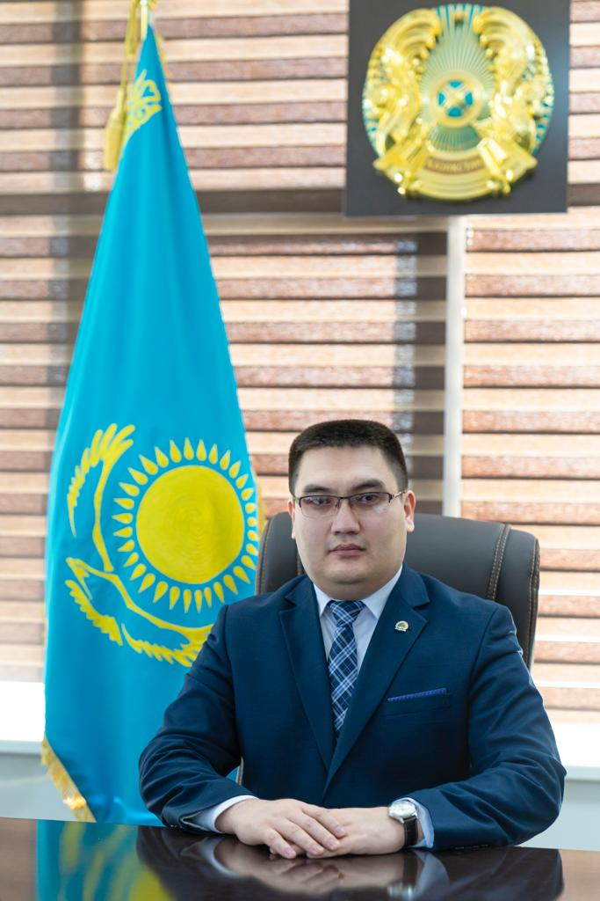
Жазықбаев Аманжол Токтарович
Нұр Отан партиясы Талдықорған қалалық филиалының бірінші орынбасары, облыс әкімінің сыбайлас жемқорлық мәселелері бойынша кеңесшісі, «Жетісу адалдық алаңы» жобалық кеңсесінің жетекшісі. Университетті «Құқықтану» және «Қаржы» мамандығы бойынша бітірді.
Байбатыткалова Айгуль Сайлаубаевна
Директордың бөлшек бизнес жөніндегі орынбасары «Қазақстан Халық банкі» АҚ, Талдықорған облыстық филиалы.
Университетті «Экономикалық менеджмент» мамандығы бойынша бітірді.
Сапаров Елдар Қайсарұлы
Алматы облысы жастар саясаты мәселелері басқармасының басшысы. Университетті «Экономика» мамандығы бойынша бітірді.

Slide 5
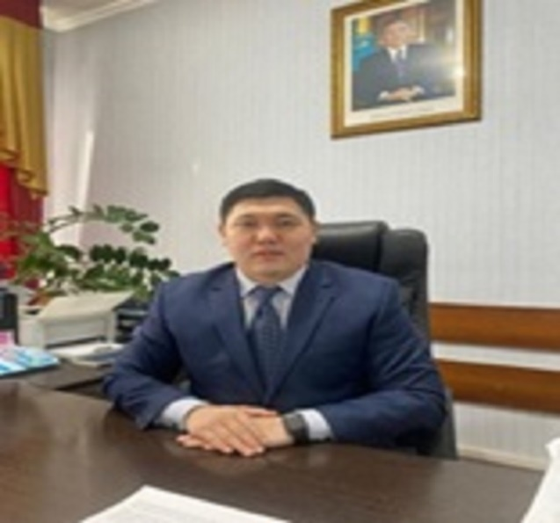
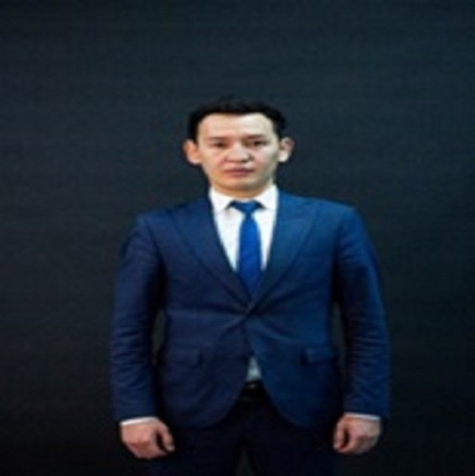
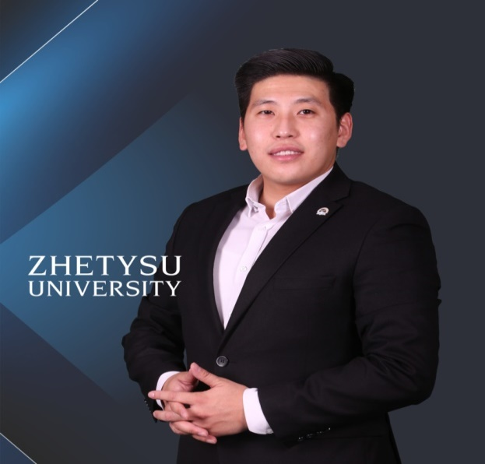
Бақытов Әділет Бақытович
Алматы облыстық мамандандырылған
ауданаралық қылмыстық істер жөніндегі
сотының судьясы. Университетті «Құқықтану» мамандығы бойынша бітірді.
Боранбайұлы Ұлан
Оқу орындарымен, жастар үкіметтік емес ұйымдарымен жұмыс істеу және отбасы құндылықтарды дәріптеу бөлімінің басшысы. Университетті «Құқықтану» мамандығы бойынша бітірді.
Дигай Дамир Анатольевич
Алматы облыстық мәслихатының VII шақырылым депутаты. Университетті «Құқықтану» мамандығы бойынша бітірді.

Slide 6
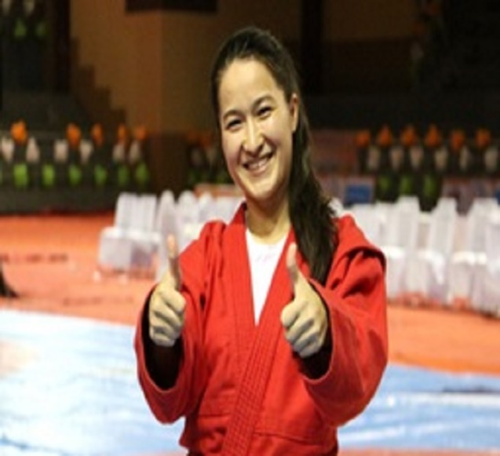
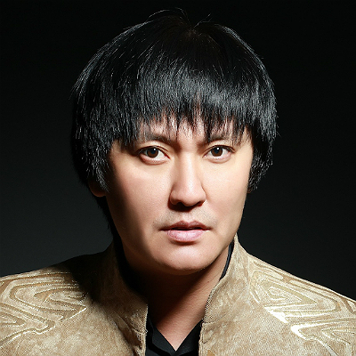
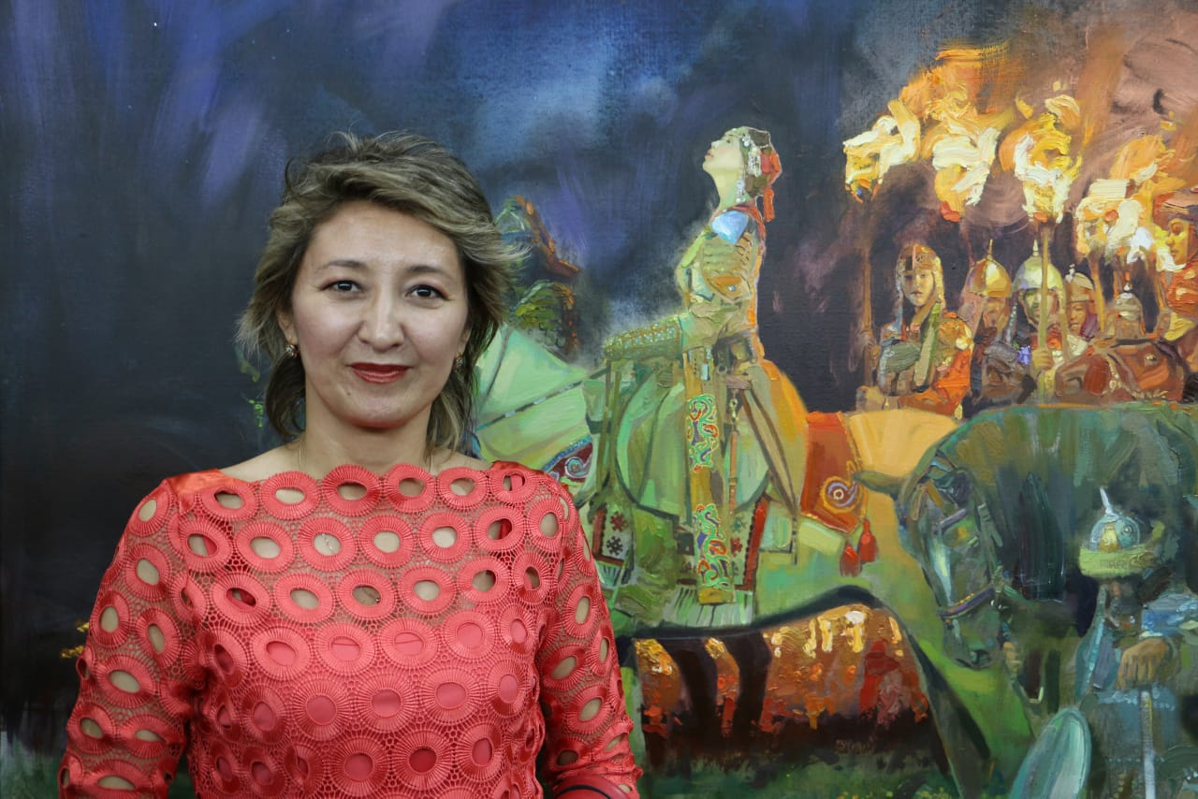
Дене шынықтыру және өнер жоғары мектебінің түлектері
Ерболова Гульнур
Халықаралық дәрежедегі спорт шебері, үш дүркін Азия чемпионы, екі дүркін әлем чемпионы. Университетті «Дене шынықтыру және спорт» мамандығы бойынша бітірді.
Айниязов Омиркул Утегенович
Әнші, ҚР Еңбек сіңірген қайраткері.
Университетті «Музыкалық білім» мамандығы бойынша бітірді.
Какимова Лаура Шариповна
Абай атындағы ҚазҰПУ музыкалық білім және хореография кафедрасының доценті. Университетті «Музыкалық білім» мамандығы бойынша бітірді.

Slide 7

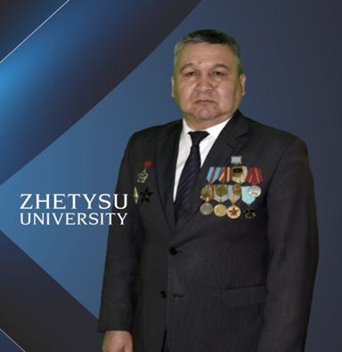
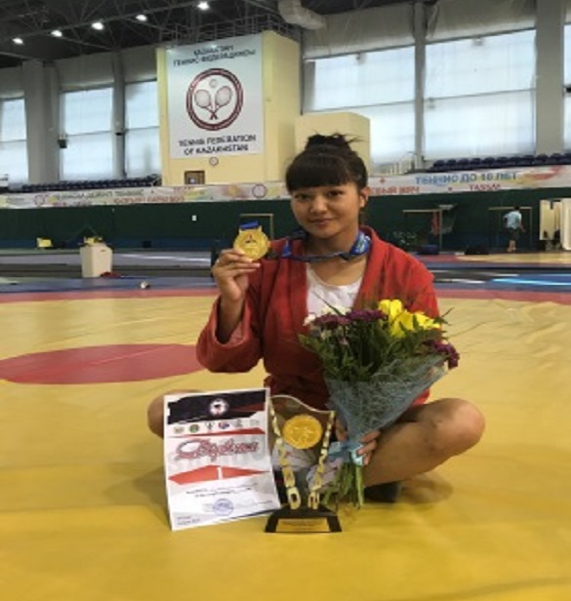
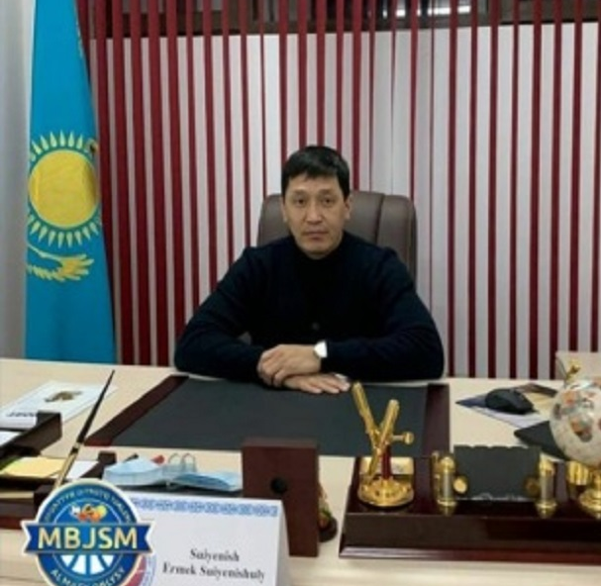
НАЗВАНИЕ СЛАЙДА
Джанабаев Кайрат Темиргалиевич
«Алматы облыстық Ауғанстан соғысы ардагерлерінің ұйымы» қоғамдық бірлестігінің төрағасы, Ауған соғысының ардагері. Университетті «Дене шынықтыру және спорт» мамандығы бойынша бітірді.
Жумабаева Динара Жунисбаевна
Самбодан халықаралық дәрежедегі спорт шебері. Самбодан 4 дүркін Азия чемпионы, самбодан әлем чемпионатының күміс жүлдегері. Университетті «Дене шынықтыру және спорт» мамандығы бойынша бітірді.
Ермек Сүйеніш
Бокстан спорт шебері, бокстан AIBA халықаралық санаттағы төрешісі. Үздік төреші — ҚБФ төрешілік комиссиясының төрағасы .
Университетті «Дене шынықтыру және спорт» мамандығы бойынша бітірді.

Slide 8
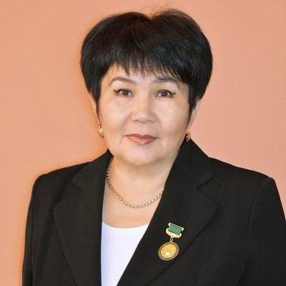
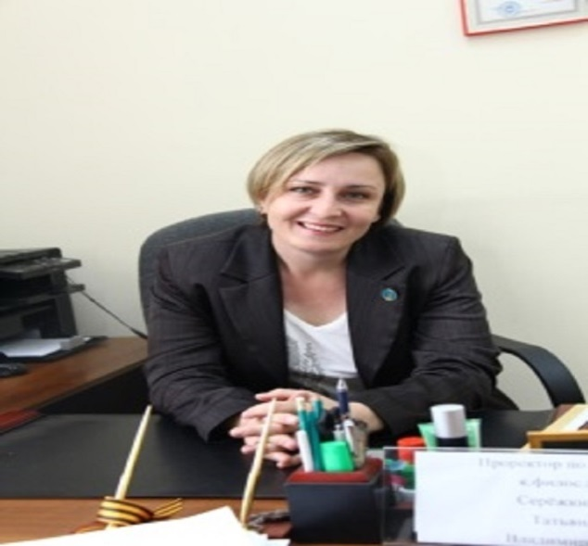
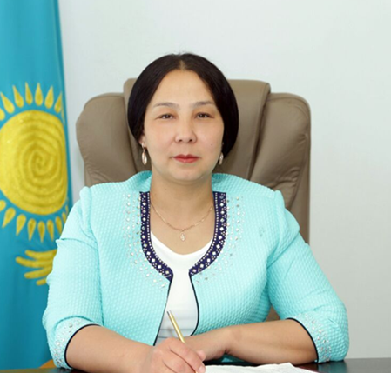
Акпарова Жанна Муслимовна
«Болашақ» академиясының доценті, профессоры, ғылыми хатшы, Қарағанды ​​қаласы.
Университетті «Музыкалық білім» мамандығы бойынша бітірді.
Сережкина Татьяна Владимировна
Философия ғылымдарының кандидаты, доцент, Абылай хан атындағы ҚазМУ-дың тәрбие және әлеуметтік жұмыс жөніндегі проректоры.
Университетті «Музыкалық білім» мамандығы бойынша бітірді.
Тулымшакова Гульниса Досановна
«Талдықорған қаласының білім бөлімі» ММ «№42 балабақшасы» МКҚК меңгерушіс.
Университетті «Музыкалық білім» мамандығы бойынша бітірді.

Slide 9
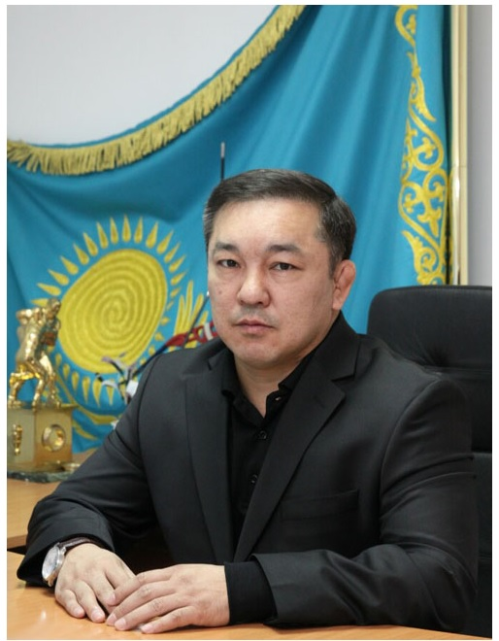
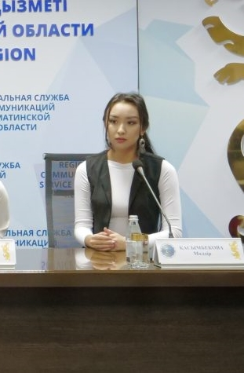
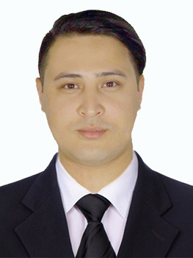
Мамыров Маулен Сатымбайұлы
Палуан, еркін күрестен халықаралық дәрежедегі спорт шебері, Еңбек сіңірген спорт шебері (1994). 1991 жылдан А.Бұғыбаевтың жетекшілігімен жаттықты. Қазақстанның 11 дүркін чемпионы (1992 — 2002). Университетті «Дене шынықтыру және спорт» мамандығы бойынша бітірді.
Қасымбекова Мөлдір Алматқызы
ҚР жас суретшілер одағының мүшесі. Университетті «Дизайн» мамандығы бойынша бітірді.
Кулданов Наурыз Талгатович
Абай атындағы ҚазҰПУ өнер, мәдениет және спорт институтының музыкалық білім және хореография кафедрасының оқытушысы.
Университетті «Музыкалық білім» мамандығы бойынша бітірді.

Slide 10
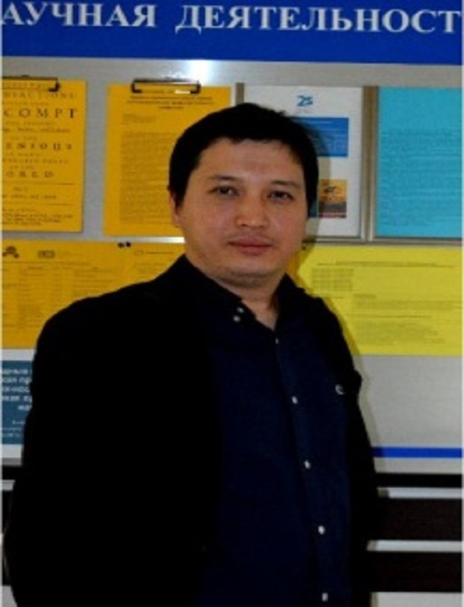
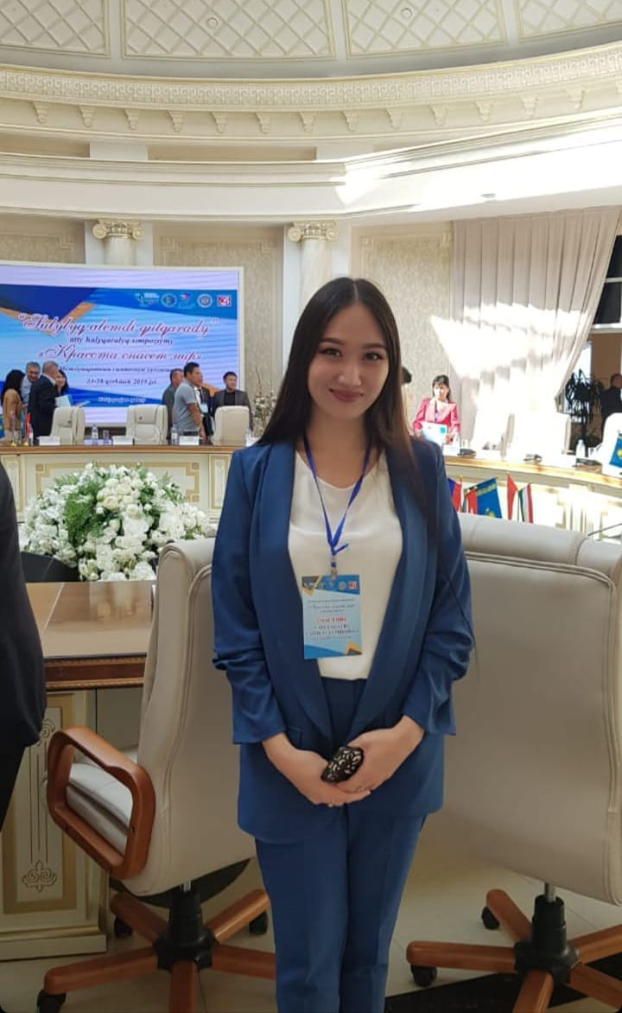
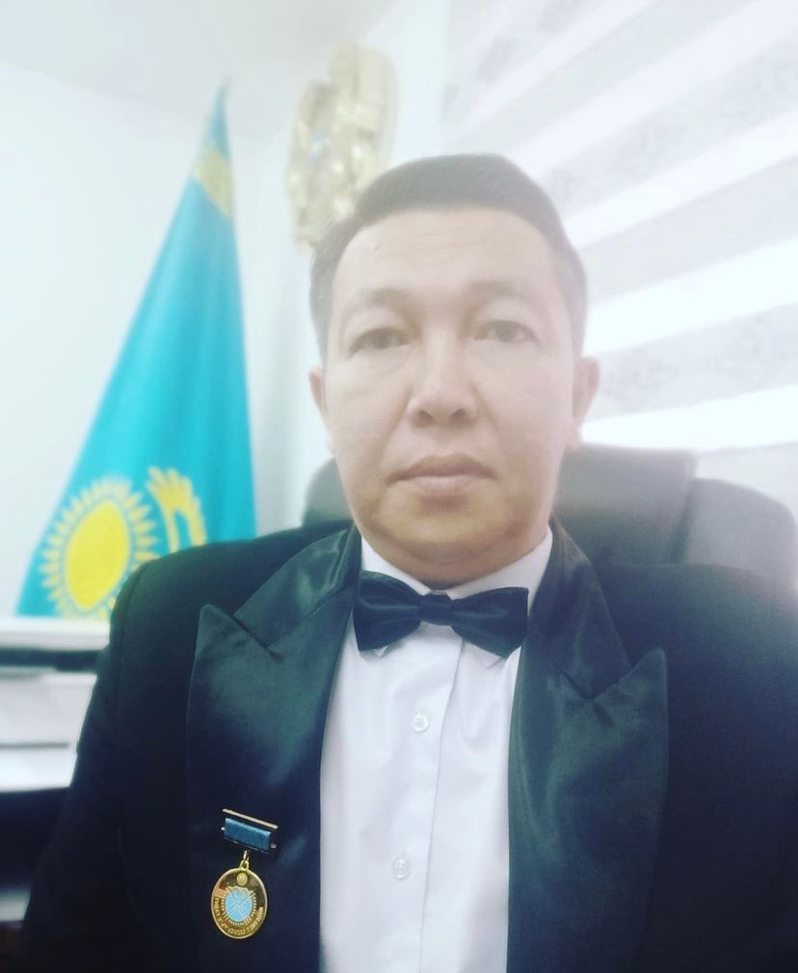
Сапаргалиев Данияр Булатович
Алматы Менеджмент Университетінің Ғылым департаменті директорының орынбасары. Университетті «Музыкалық білім» мамандығы бойынша бітірді.
Сарсенбаева Сымбат Бериковна
ҚР жас суретшілер одағының мүшесі. Университетті «Дизайн» мамандығы бойынша бітірді.
Даурен Окапов Мэлсович
«Талдықорған әуендері» фольклорлық-этнографиялық ән-би ансамблінің солисі. Университетті «Музыкалық білім» мамандығы бойынша бітірді.

Slide 11
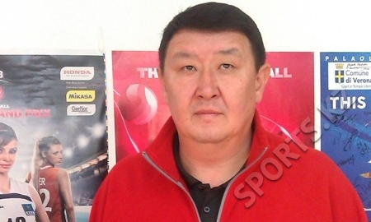
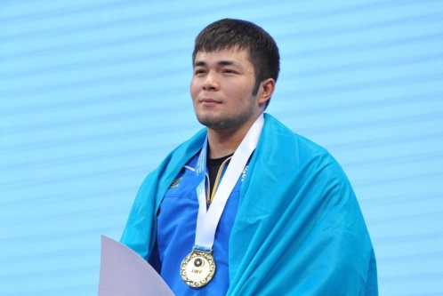
НАЗВАНИЕ СЛАЙДА
Шалкибеков Аскар Тынышбекович
Волейболдан спорт шебері, Жетісу КВК команда басшысы. Университетті «Дене шынықтыру және спорт» мамандығы бойынша бітірді.
Седов Владимир
Қазақстандық ауыр атлет, 94 кг дейінгі салмақ дәрежесінде әлем чемпионы (2009). Азия чемпионы (2009), Қазақстан чемпионы (2009), (2011), Азия чемпионатының күміс жүлдегері (2011).
Университетті «Дене шынықтыру және спорт» мамандығы бойынша бітірді.

Slide 12

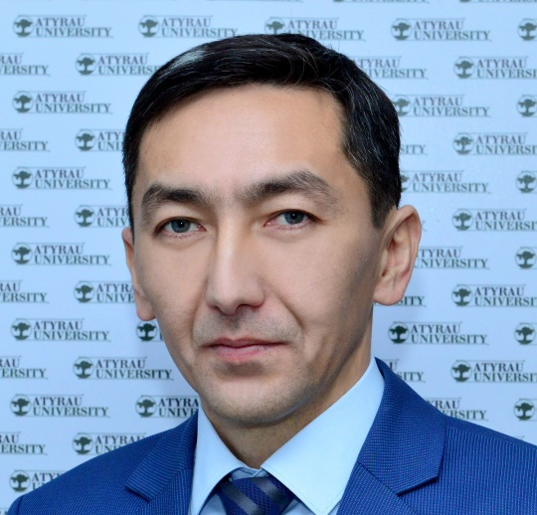
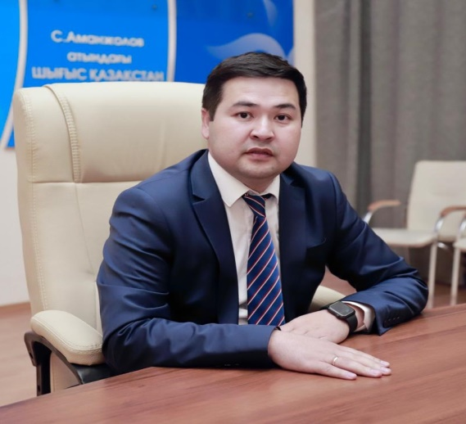
Техникалық ғылымдар жоғары мектебінің түлектері
Абдинов Рауан Шарипбаевич
Философия докторы (PhD), Х.Досмұхамедов атындағы Атырау университеті «Экология, био- және нанотехнология» ғылыми-зерттеу институтының директоры. Университетті «Экология және табиғат» мамандығы бойынша бітірді.
Бекіш Ұлан Абдиликаилұлы
Философия докторы (PhD), С.Аманжолов атындағы ШҚУ КЕ АҚ,
Басқарма мүшесі – экономикалық және цифирландыру мәселелері жөніндегі проректоры.
Университетті «Информатика» мамандығы бойынша бітірді.

Slide 13

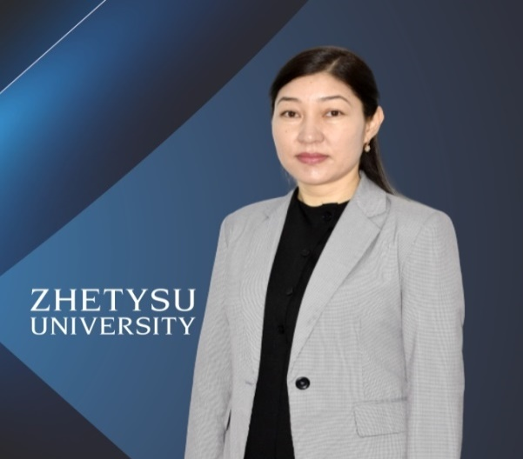
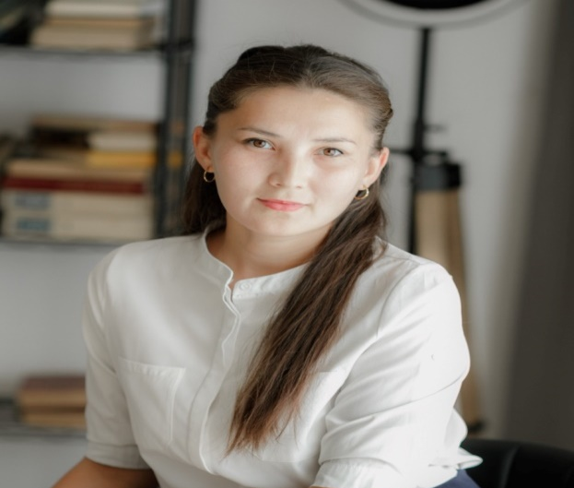
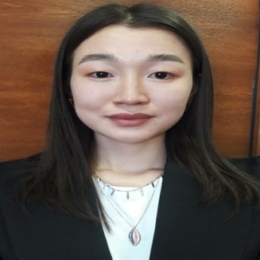
Гуманитарлық ғылымдар жоғары мектебінің түлектері
НАЗВАНИ СЛАЙДА
Абызова Айна Маратовна
І.Жансүгіров атындағы Жетісу университеті ректорының кеңесшісі.
Университетті «Қазақ тілі және әдебиеті» мамандығы бойынша бітірді.
Абдильдинова Лашын Батырханқызы
І.Жансүгіров атындағы Жетісу университетінің әлеуметтік-гуманитарлық бағыт бойынша білім беру бағдарламасының оқытушы-дәріскер. Университетті «Тарих» мамандығы бойынша бітірді.
Абишева Айсулу Турарбековна
«Jetisy Media» КММ бөлімінің бастығы.
Университетті «Журналистика» мамандығы бойынша бітірді.

Slide 14
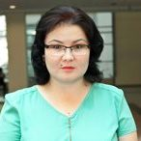
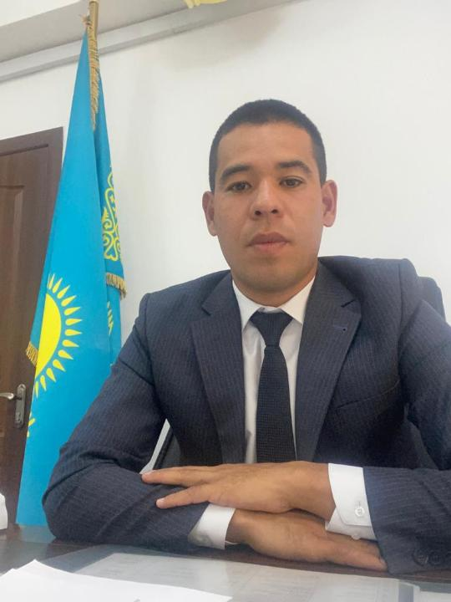
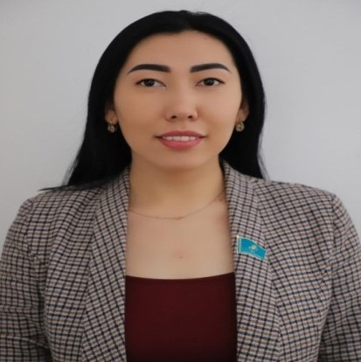
НАЗВАНИЕ СЛАЙДА
Адаева Ермек
Назарбаев университетінің қауымдастырылған профессоры, ф.ғ.к. Университетті «Қазақ тілі және әдебиеті» мамандығы бойынша бітірді.
Алиұлы Нұрым
«Талдықорған қаласының тұрғын үй- коммуналдық шаршуашылық бөлімі» ММ басшысы.
Университетті «Тарих» мамандығы бойынша бітірді.
Айманбекова Айгуль Жетписбаевна
Көксу ауданы әкімінің баспасөз хатшысы, «Нұрлы Көксу» ЖШС директоры – бас редакторы. Көксу аудандық мәслихатының депутаты. Университетті «Журналистика» мамандығы бойынша бітірді.

Slide 15
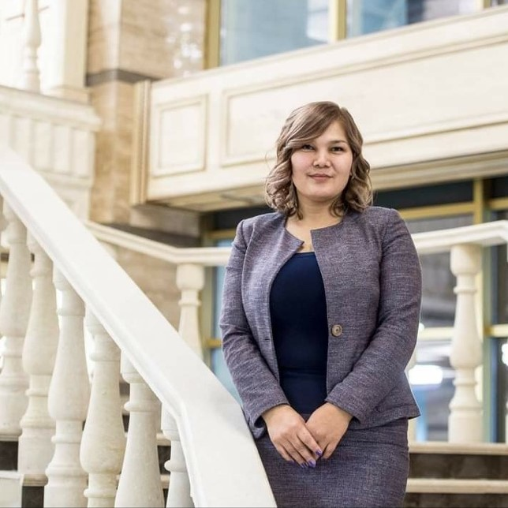
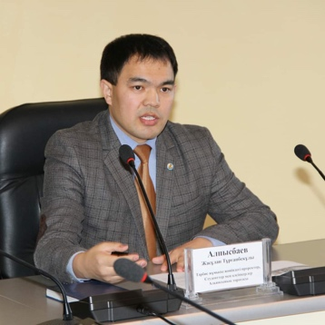
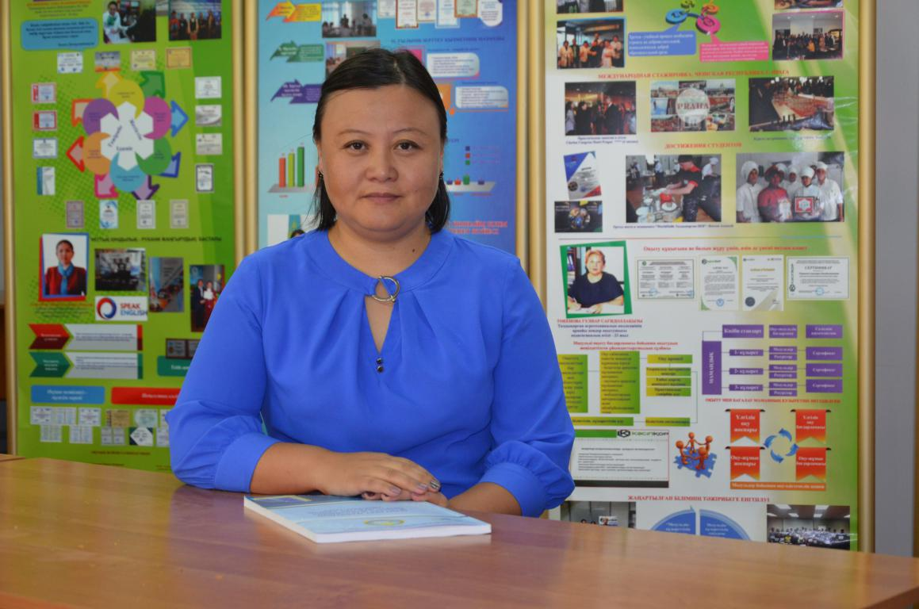
НАЗВАНИЕ СЛАЙДА
Арынбекова Жанна Сержановна
Алматы облысының өңірлік коммуникациялар қызметі басшысының орынбасары. Университетті «Қазақ тілі және әдебиеті» мамандығы бойынша бітірді.
Алпысбаев Жасұлан Турганбекович
ҚР Мәдениет және спорт министрлігі Баспасөз қызметінің бас сарапшысы. Университетті «Қазақ тілі және әдебиеті» мамандығы бойынша бітірді.
Далабаева Гульназ Бакытжановна
Алматы облыстық білім беруді дамыту оқу-әдістемелік орталық әдіскері.
Университетті «Қазақ тілі және әдебиеті» мамандығы бойынша бітірді.

Slide 16
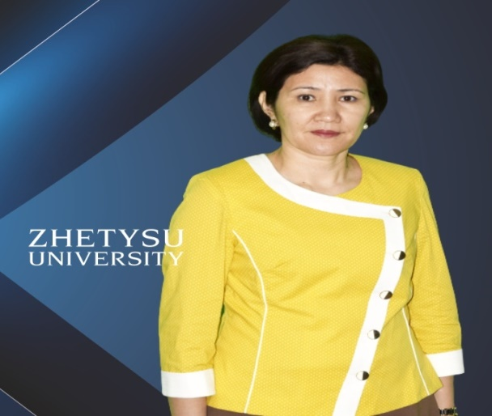
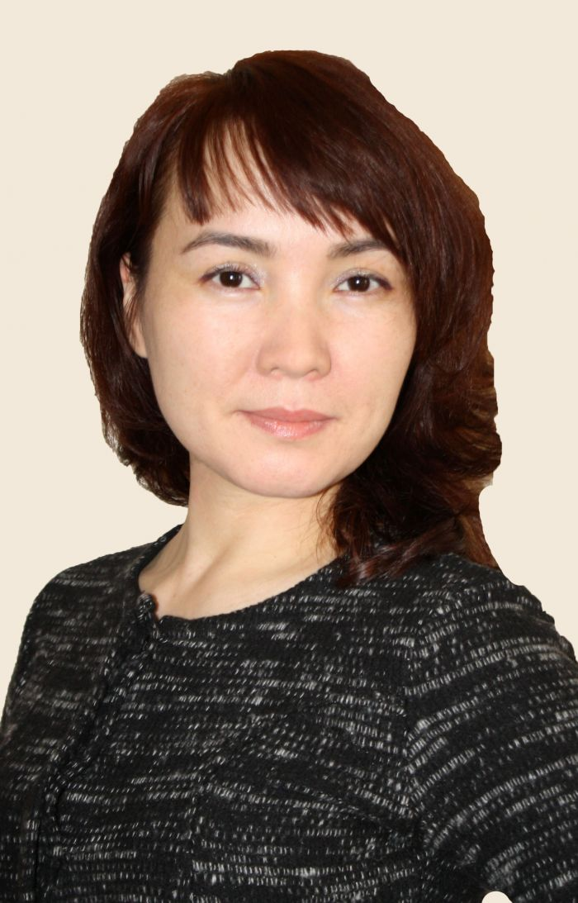
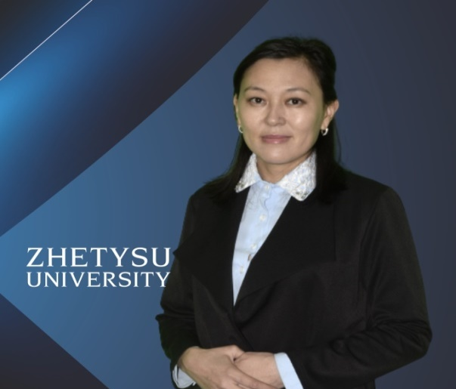
НАЗВАНИЕ СЛАЙДА
Асылова Раушан Омаровна
І.Жансүгіров атындағы Жетісу университеті, Оқыту және тәрбиелеу әдістемелері БББ жетекшісі. Университетті «Қазақ тілі және әдебиеті» мамандығы бойынша бітірді.
Кенжегаранова Мадина Калкамановна
Халықаралық бизнес университетінің Ph.D докторы.
Университетті «Ағылшын тілі» мамандығы бойынша бітірді.
Қаратаева Динара Ғалымбаевна
І.Жансүгіров атындағы Жетісу университетінің әлеуметтік-гуманитарлық бағыт бойынша білім беру бағдарламасының оқытушы-дәріскері. Университетті «Тарих» мамандығы бойынша бітірді.

Slide 17
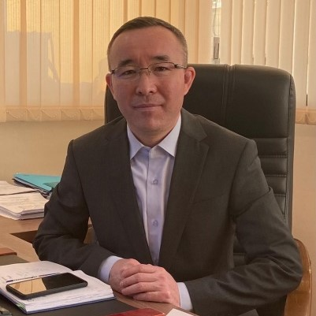
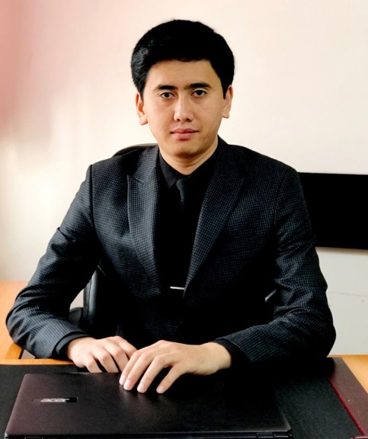
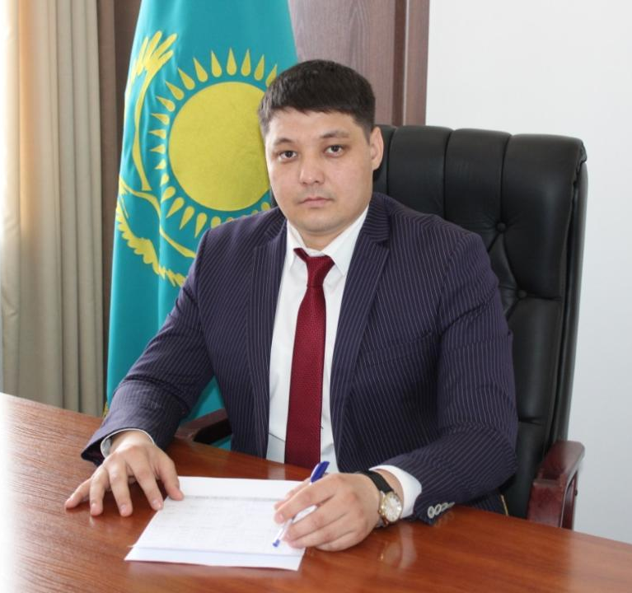
Ергабылов Асхат Бейбитович
Ақпарат және қоғамдық министірлігі, Ведомствоаралық үйлестіру және өңірлік өзара іс-қимыл басқармасының басшысы. Университетті «Тарих» мамандығы бойынша бітірді.
Есенбеков Алмат Асхатович
Аудандық «Алакөл» газетінің жауапты хатшысы, облыстық «Жетісу» газетінің тілшісі. Алакөл аудандық әкімінің сыбайлас жемқорлыққа қарсы іс-қимыл жөніндегі кеңесшісі. ҚР Журналистер одағының мүшесі, Халықаралық Журналистер одағының мүшесі, Әлем жазушылары одағының мүшесі, Халықаралық жазушылар одағының мүшесі, Университетті «Журналистика» мамандығы бойынша бітірді.
Ерденбеков Улан Құрманович
Сарқан ауданы әкімінің аппарат басшысы. Университетті «Тарих» мамандығы бойынша бітірді.

Slide 18
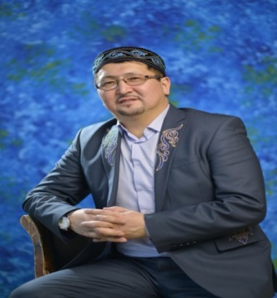
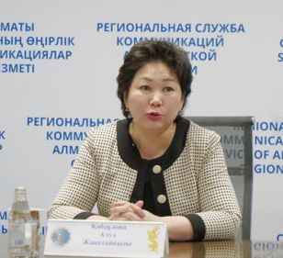
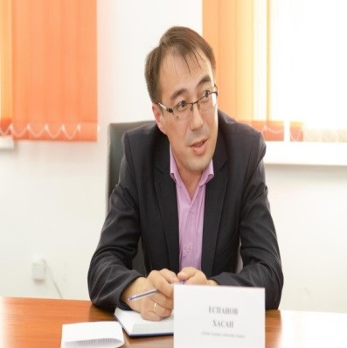
Әміреев Жұмабай Оспанұлы
Алматы облыстық «Жетісу» газеті бас редакторының орынбасары.
Университетті «Журналистика» мамандығы бойынша бітірді.
Кабдулова Алуа Жанатаевна
Алматы облысы бойынша білім беруді дамыту оқу-әдістемелік орталығының директоры.
Университетті «Орыс тілі және әдебиеті» мамандығы бойынша бітірді
Еспанов Хасан Рашидович
Алматы облыстық «Огни Алатау» газеті бас редакторының орынбасары.
Университетті «Орыс тілі және әдебиеті» мамандығы бойынша бітірді.

Slide 19
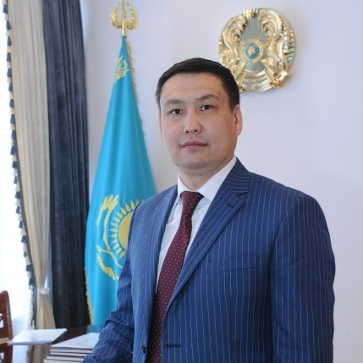


Керимбеков Болат Бакбергенович
«Алматы облысының тілдерді дамыту жөніндегі басқармасының» жетекшісі.
Университетті «Құқық және экономика негіздері» мамандығы бойынша бітірді
Қасенова Гүлбақыт Тоқташқызы
Алматы облысы әкімі аппараты ұйымдастыру-инспекторлық жұмыс бөлімінде бас инспектор. Университетті «Филология» мамандығы бойынша бітірді
Кудайбергенов Шалқар Маликович
Талдықорған қаласындағы Б.Жолбарысұлы атындағы №18 орта мектеп-лицейінің директоры.
Университетті «Қазақ тілі және әдебиеті» мамандығы бойынша бітірді

Slide 20



НАЗВАНИЕ СЛАЙДА
Садуакасова Саида Асетовна
Қазақстан Республикасы Президенті жанындағы мемлекеттік басқару академиясының Ақтөбе облыстық филиалы директоры. Университетті «Қазақ тілі және әдебиеті» мамандығы бойынша бітірді
Саржігітов Ерік Тортаевич
«Алматы облысы білім басқармасының Талдықорған қаласы бойынша білім бөлімі» мемлекеттік мекемесінің «Кешкі (ауысымды) мектеп» коммуналдық мемлекеттік мекемесінің директоры. Университетті «Қазақ тілі және әдебиеті» мамандығы бойынша бітірді
Сейдикенова Алмаш Смайылқызы
Əл-Фараби атындағы ҚазҰУ Халықаралық қатынастар факультеті Дипломатиялық аударма кафедрасы меңгерушісі. Университетті «Шет тілі:екі шет тілі» мамандығы бойынша бітірді

Slide 21



Тлеубекова Гульжан Бөлегеновна
І.Жансүгіров атындағы Жетісу университеті т.ғ.к. қауымдастырылған профессор (доцент) оқытушы- дәріскер. Университетті «Тарих» мамандығы бойынша бітірді.
Смағұлова Жансая Өмірзаққызы
Алматы облысы жастар ресурстық орталығының «Әлеуметтік желілермен жұмыс және ақпараттық сүйемелдеу» бөлімінің бастығы.
Университетті «Журналистика» мамандығы бойынша бітірді.
Смагулова Самал Алпысбековна
І.Жансүгіров атындағы Жетісу университеті, «Мансап және жұмысқа орналастыру» орталығының директоры.
Университетті «Қазақ тілі және әдебиеті» мамандығы бойынша бітірді

Slide 22



Долаев Самгат Садырбаевич
Талдықорған қаласы, Абай атындағы №1 орта мектептің директоры. Университетті «Орыс тілі және әдебиеті» мамандығы бойынша бітірді.
Ахмолдаев Данияр Турганбекович
Ақсу ауданы,Қызылағаш ауылы Жансүгіров атындағы орта мектеп КММ директоры.
Университетті «Тарих» мамандығы бойынша бітірді.
Курманов Мейржан Муратович
«КОМУНИТИПЛЮС» мәдени-әлеуметтік және білім беруді дамыту қоры» қоғамдық қорының тең құрылтайшысы және директоры. Университетті «Шет тілі» мамандығы бойынша бітірді

Slide 23



Солтанов Канатбек Мугалович
Отставкадағы офицер. ҚР Ұлттық қауіпсіздік комитеті Шекара қызметінің орталық аппаратында қоғаммен байланыс және БАҚ бөлімінің басшысы қызметін атқарған. Университетті «Қазақ тілі және әдебиеті» мамандығы бойынша бітірді.
Фазылжанова Анар Муратовна
ҚР БжҒМ комитеті А.Байтұрсынұлы атындағы Тіл білімі институтының директоры. Университетті «Орыс тілінде оқытпайтын қазақ мектептеріндегі орыс тілі және әдебиеті» мамандығы бойынша бітірді.
Толеужанов Маулен Толеубекович
Алакөл ауданы әкімінің орынбасары. Университетті «Қазақ тілі және әдебиеті» мамандығы бойынша бітірді.

Slide 24



Педагогика және психология жоғары мектебінің түлектері
НАЗВАНИЕ СЛАЙДА
Сейлгазинова Сандугаш Айтмухановна
«Талдықорған қаласының білім бөлімі» ММ №45 «Арман» балабақшасы МКҚК меңгерушісі. Университетті «Мектепке дейінгі оқыту мен тәрбиелеу» мамандығы бойынша бітірді.
Тұрсынбай Ғабит Тұрсынбайұлы
Қазақстан халқы облыстық ассамблеясы төрағасының орынбасары, хатшылық меңгерушісі.
Университетті «Педагогика және психология» мамандығы бойынша бітірді.
Бейсекенова Гульбаршин Ахметкаримовна
Талдықорған қаласы,
Е.Берліқожаұлы атындағы №11 орта мектептің директоры.
Университетті «Мектепке дейінгі оқыту мен тәрбиелеу» мамандығы бойынша бітірді.

Slide 25



НАЗВАНИЕ СЛАЙДА
Оналбекова Балжан Нуржановна
Талдықорған қаласындағы
№2 облыстық психологиялық-медициналық-педагогикалық консультациясының меңгерушісі.
Университетті «Дефектология» мамандығы бойынша бітірді.
Лукманов
Кумар Алиевич
«Казахи» КВН командасының танымал ойыншыларының бірі. Университетті «Бастауыш оқытудың педагогикасы мен әдістемесі» мамандығы бойынша бітірді.
Сулейменова Салтанат Жанылисовна
Талдықорған қаласындағы №16 орта мектеп-гимназиясының директоры. Университетті «Бастауыш оқытудың педагогикасы мен әдістемесі» мамандығы бойынша бітірді.

Slide 26



Жаратылыстану жоғары мектебінің түлектері
НАЗВАНИЕ СЛАЙДА
Байжуманов Мухтар Казбекович
«Қазақ технология және бизнес университеті» АҚ президент – ректоры. Университетті «Физика және математика» мамандығы бойынша бітірді.
Тойлыбаева Гульнар Кожагуловна
«Нұр Отан» партиясы Алматы облысы бойынша филиалының бірінші орынбасары. Университетті «Физика және математика» мамандығы бойынша бітірді.
Ескендиров Бакытжан Нурсерикович
І.Жансүгіров атындағы «Zhansugurov college» директордың оқу-өндірістік жұмысы жөніндегі орынбасары. Университетті «Математика» мамандығы бойынша бітірді.

Slide 27



Есенгабылов Ильяс Жансеркенович
І.Жансүгіров атындағы Жетісу университеті, Техникалық ғылымдар жоғары мектебінің деканы. Университетті «Математика-Информатика» мамандығы бойынша бітірді.
Жанатбекова Назым Жанатбекқызы
І.Жансүгіров атындағы Жетісу университеті, Жаратылыстану жоғары мектебінің деканы. Университетті «Физика-математика» мамандығы бойынша бітірді.
Жиенбаев Жомарт Тумарбекович
Педагогикалық информатика білім беру бағдарламасының жетекшісі. Университетті «Математика, информатика» мамандығы бойынша бітірді.

Slide 28



НАЗВАНИЕ СЛАЙДА
Ақжолова Әлия Әбдірайымқызы
І.Жансүгіров атындағы Жетісу университеті, Физика-математикалық бағыт бойынша білім беру бағдарламаларының жетекшісі. Университетті «Математика» мамандығы бойынша бітірді.
Битибаева Жазира Маратовна
Абай атындағы ҚазҰПУ, ғылыми хатшы. Университетті «Физика және информатика» мамандығы бойынша бітірді.
Жанузакова Бахытбек Жапаровна
І.Жансүгіров атындағы «Zhansugurov college» директордың оқу жұмысы жөніндегі орынбасары. Университетті «Математика және информатика» мамандығы бойынша бітірді.

Slide 29



Аимбетов Айдын Акапович
«Қазақстан Ғарыш Сапары» ҰК» АҚ басқарма төрағасы. Университетті «Физика және информатика» мамандығы бойынша бітірді.
Буркитбаева Улжан Дуйсенбаевна
С.Торайғыров атындағы университетінің, PhD докторы, доцент, жаратылыстану факультеті деканының оқу ісі жөніндегі орынбасары. Университетті «Биология» мамандығы бойынша бітірді.
Тұрғанбаев Ришад Турганбаевич
Алматы облыстық "Жетісу" газетінің бөлім редакторы. ҚР Ақпарат саласының үздігі, Сейдахмет Бердіқұлов атындағы сыйлықтың иегері.
Университетті «Математика-информатика» мамандығы бойынша бітірді.

Slide 30



Кыдырбаева Галия Турысбаевна
І.Жансүгіров атындағы Жетісу университеті,
Үздіксіз білім беру институтының деканы. Университетті «Физика және информатика» мамандығы бойынша бітірді.
Адамбекова Айжан
Алматы облыстық білім басқармасының
орта білім, жаңа технологиялар және инновациялар бөлімінің басшысы.
Университетті «Математика және информатика» мамандығы бойынша бітірді.
Керимбаева Гульжанат
Толегеновна
Алматы облыстық білім беру саласындағы ғылыми - тәжірибелік ақпараттық технологиялар орталығы директоры.
Университетті «Информатика» мамандығы бойынша бітірді.

Slide 31



Ержигитова Майра Толанбаевна
Талдықорған агротехникалық колледжі, Директордың оқу-өндірістік жұмысы жөніндегі орынбасары.
Университетті «Физика және информатика» мамандығы бойынша бітірді.
Айдарханов Аян Тілеубекұлы
Талдықорған қаласындағы «Innoverse Taldуqorgan» жеке мектебінің директоры. Университетті «География» және «Биология» мамандығы бойынша бітірді.
Турсынахметова Гулден Акановна
Көксу ауданы, Бесқайнар орта мектебі директоры. Университетті «Математика және физика» мамандығы бойынша бітірді.

Slide 32



Смагулов Есенгали Жексембаевич
І.Жансүгіров атындағы Жетісу университеті, Физика-математика ғылымдарының кандидаты, педагогика ғылымдарының докторы. Университетті «Математика» мамандығы бойынша бітірді.
Нұргожаев Шыңғыс Болатұлы
Талдықорған қаласы, Жоғары политехникалық колледжі директорының орынбасары.
Университетті «Информатика» мамандығы бойынша бітірді.
Исабаев Ануар
І.Жансүгіров атындағы Жетісу университеті, Тәрбие жөніндегі үйлестірушісі. Университетті «География» мамандығы бойынша бітірді.

